Slide 1

CI/CD/CD en Github
COLABORADORES: Nahikari Otermin y Pablo Rubio

Slide 2
Índice
1-. CI/CD en GitHub
2-. CI/CD/CD en GitHub

Slide 3
1-. CI/CD en GitHub

Slide 4
CI/CD en GitHub
Por un lado: CI (Continous Integration) pretende garantizar que el código nuevo se integre perfectamente en el código vigente. Para poder aplicar CI tendremos que configurar nuestro repositorio.
Por otro lado: CD (Continous Delivery) garantiza que el código está distribuido. Al utilizar un repositorio remoto como es GitHub, esta parte la realizamos sin cambio alguno.

Slide 5
CI/CD en GitHub
Veamos cómo aplicar CI en nuestro proyecto de GitHub.

Slide 6

CI/CD en GitHub
Si utilizamos GitHubFlow, la rama master siempre va a tener un código funcional.

Slide 7
CI/CD en GitHub
¿Cómo garantizarlo?

Slide 8
CI/CD en GitHub
Se protege la rama con la finalidad de que no se le pueda realizar, ni push, ni merge directo. Solo se podrá realizar merge mediante un pull request.

Slide 9
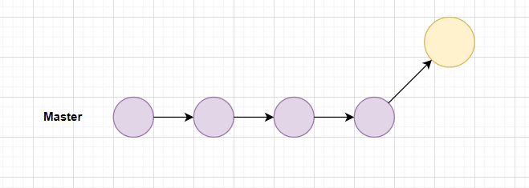
CI/CD en GitHub
Cuando queremos añadir una funcionalidad creamos una rama con dicho propósito.

Slide 10
CI/CD en GitHub
Esta rama debe tener una definición clara de qué se va a realizar en ella.

Slide 11
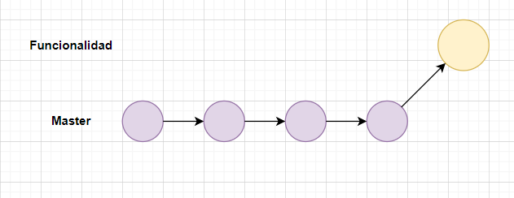
CI/CD en GitHub
Una vez creada la rama, creamos los test que garanticen que la funcionalidad desarrollada funcione a la perfección.
Por esta razón, es muy importante que esté bien definido qué se va a desarrollar en dicha rama.

Slide 12
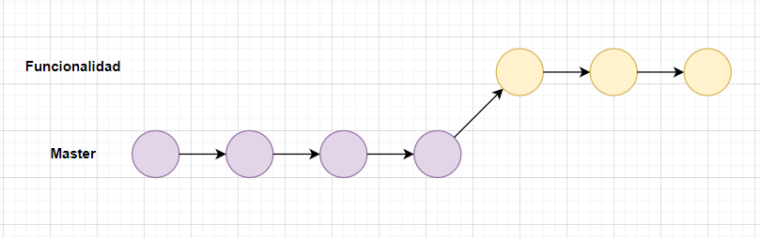
CI/CD en GitHub
Posteriormente se desarrolla la funcionalidad.

Slide 13
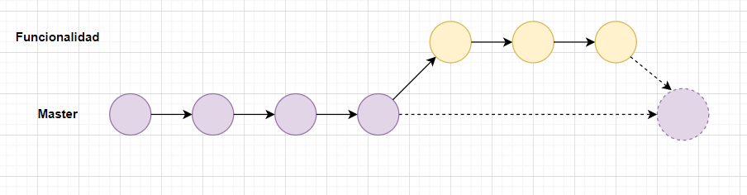
CI/CD en GitHub
Y creamos un pull request.

Slide 14
CI/CD en GitHub
En el pull request no nos debe permitir completar el merge si no cumple las condiciones mínimas: que la funcionalidad funcione y que el código que queda en el master sea 100% funcional.

Slide 15
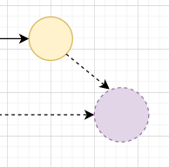
CI/CD en GitHub
Cuando intentamos hacer un pull request, GitHub simula cómo quedará el código después de unir la rama secundaria al master.
Este código no puede tener conflictos y debe pasar los test definidos en la rama secundaria, unidos a todos los test que había hasta entonces en el máster. Si no los pasa, no se puede completar el merge.

Slide 16
CI/CD en GitHub
Aparte de estos test, podemos añadirle bloqueos adicionales. Por ejemplo, que el código esté aprobado por un administrador.

Slide 17
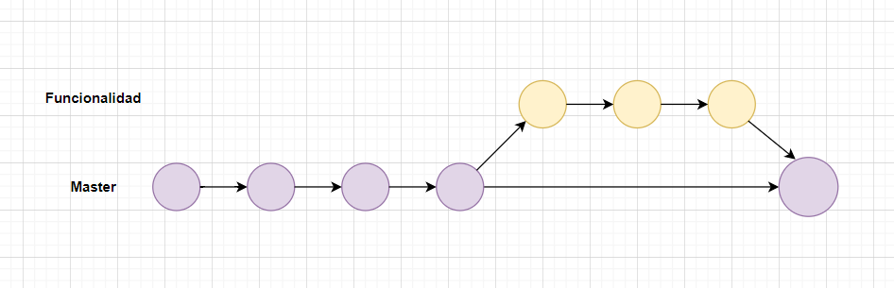
CI/CD en GitHub
Una vez que pasa todas las pruebas y se garantiza el correcto funcionamiento de la rama master unida con la rama secundaria, se puede completar el merge.

Slide 18
2-. CI/CD/CD en GitHub

Slide 19
CI/CD/CD en GitHub
El segundo CD hace referencia a Continous Deployment, esto es, despliegue automático. Para automatizar dicho despliegue tendremos que configurar el repositorio.

Slide 20
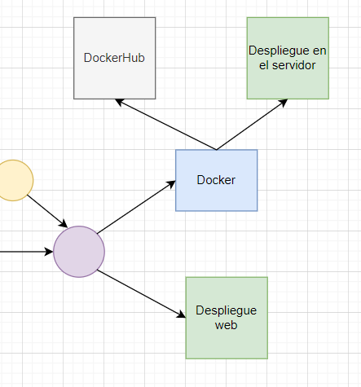
CI/CD/CD en GitHub
Esta configuración automatiza que cuando…
Se realice un merge en el master o
O se cree una nueva versión o
….
Se despliegue automáticamente el producto.

Slide 21
CI/CD/CD en GitHub
Estos despliegues pueden ser:
Enviar nuestra página web a nuestro servidor y que esté operativo.
Publicar la nueva versión del producto en nuestra web.
Empaquetar nuestro código en un contenedor:
Desplegarlo en nuestro servidor.
Publicarlo en un repositorio de contenedores.
…

Slide 22
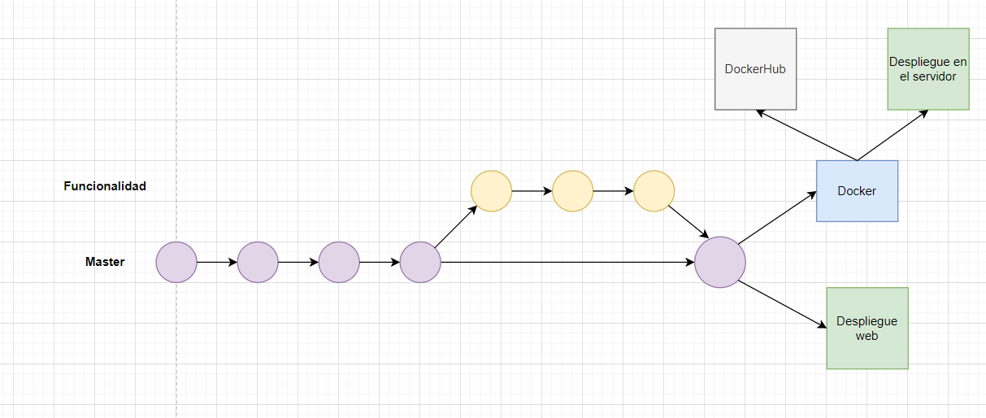
CI/CD/CD en GitHub
Tras aplicar estas configuraciones y filosofías en nuestro proyecto, estaremos garantizando la integridad del código y la garantía de que según se actualice nuestro proyecto, nuestros cliente o usuarios tendrán a su disposición el producto o servicio más actualizado.

Slide 23
ESKERRIK ASKO – GRACIAS – THANK YOU
Zamalbide Auzoa z/g - 20100 Errenteria (Gipuzkoa)
T. (+34) 943 082 900
info@tknika.eus
www.tknika.eus
COLABORADORES: Nahikari Otermin y Pablo Rubio

